Slide 1
Presenta…
Middle School Prep
¡Preparación para la escuela secundaria!

Slide 2
-AR Verbs with Clothing

Slide 3
Llevar

Slide 4
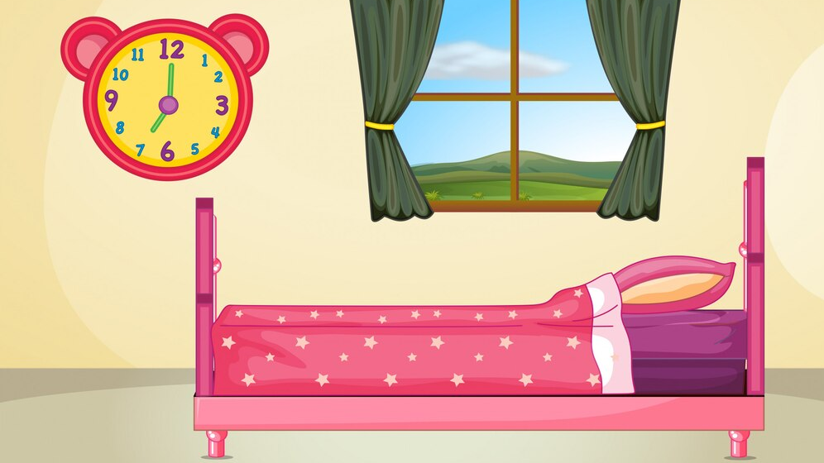
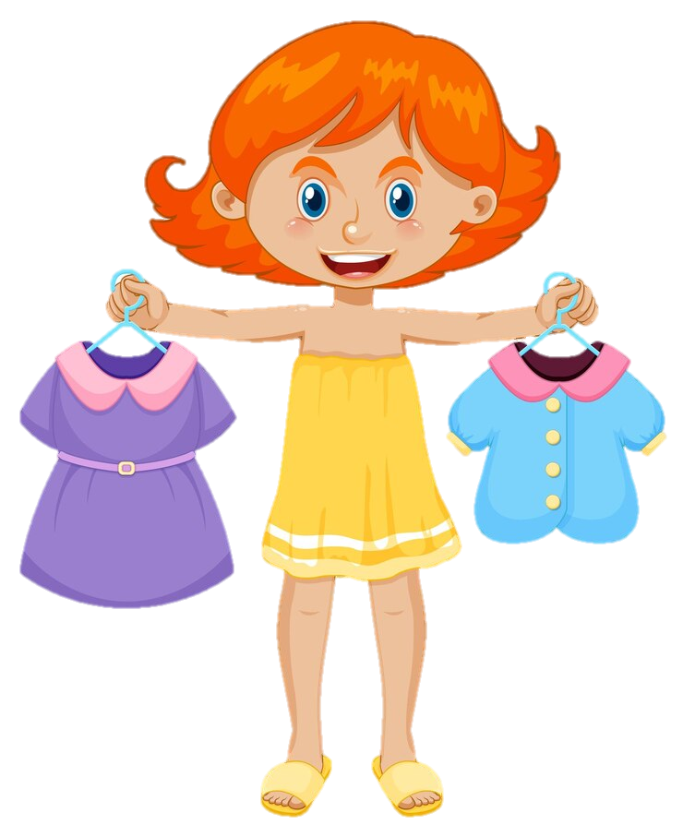
Llevar
=
To wear

Slide 5
Comprar

Slide 6
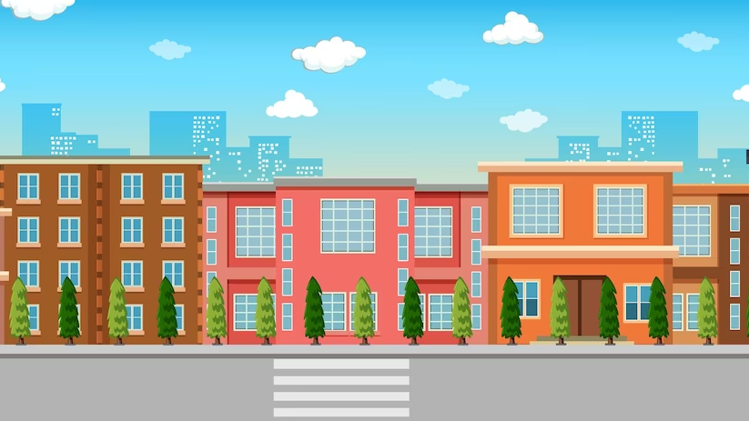
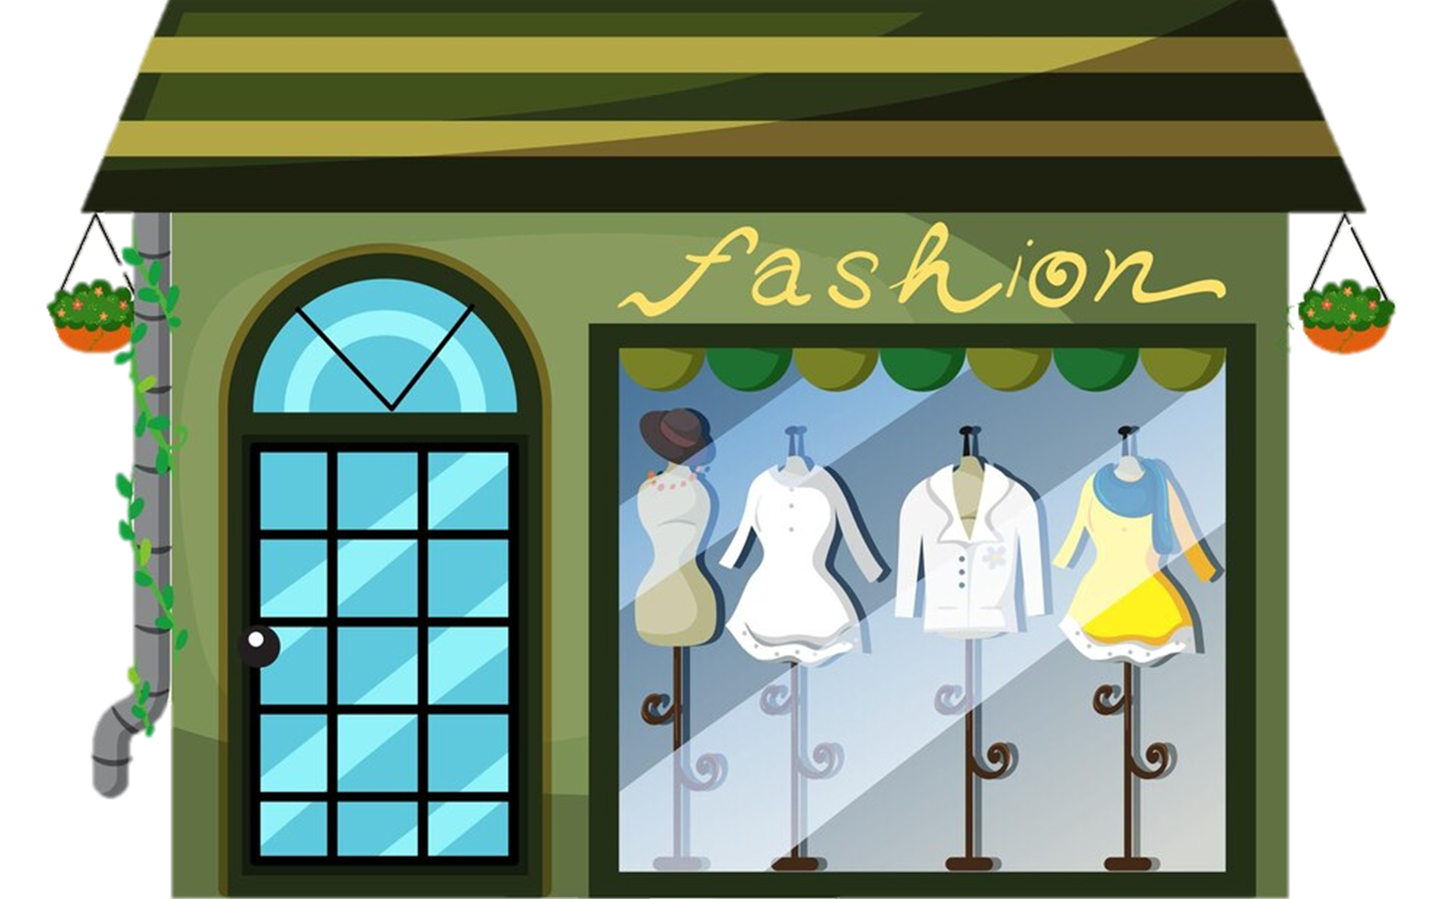
Comprar
=
To buy

Slide 7
Necesitar

Slide 8
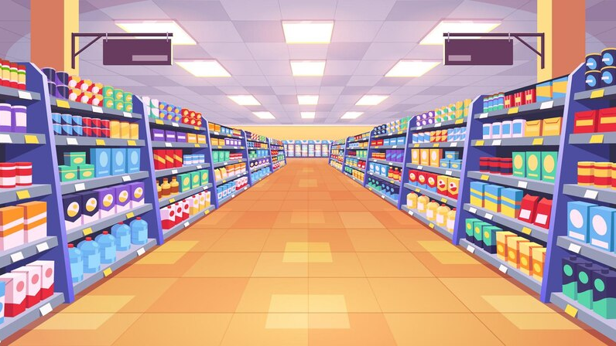
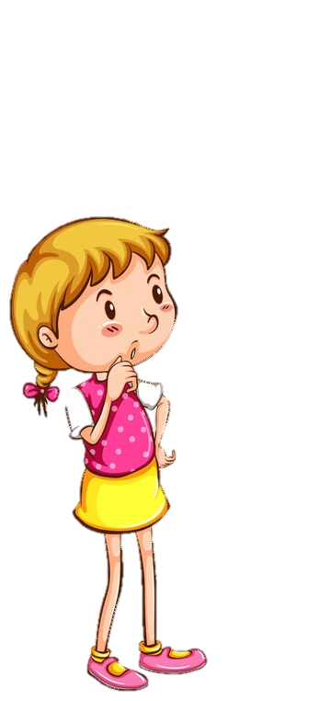
Necesitar
=
To need

Slide 9
Cambiar de ropa

Slide 10
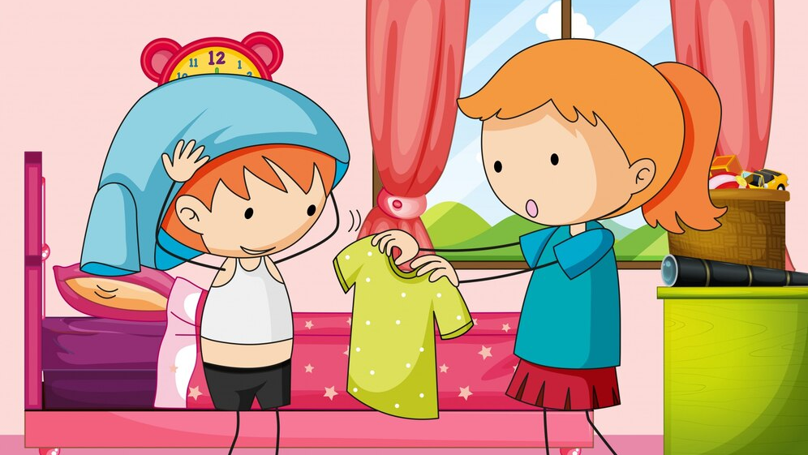
Cambiar de ropa
=
To change clothes

Slide 11
Buscar

Slide 12
Geography Class
Homework:
Where is San Diego?
Buscar
=
To look for

Slide 13
Mirar

Slide 14
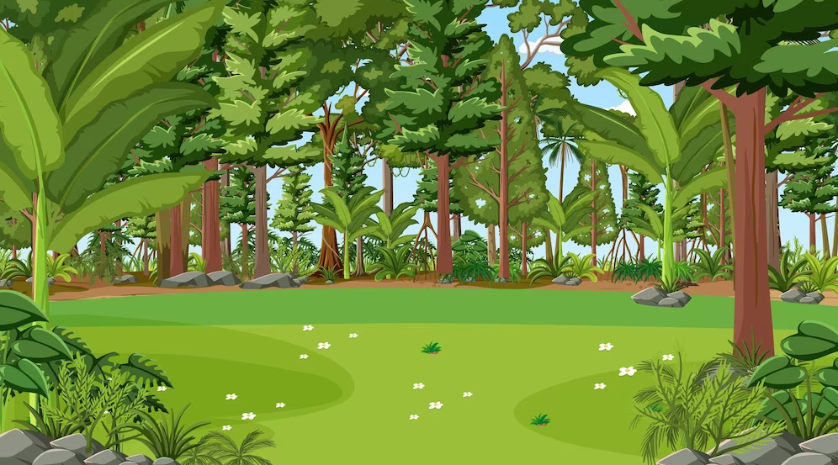
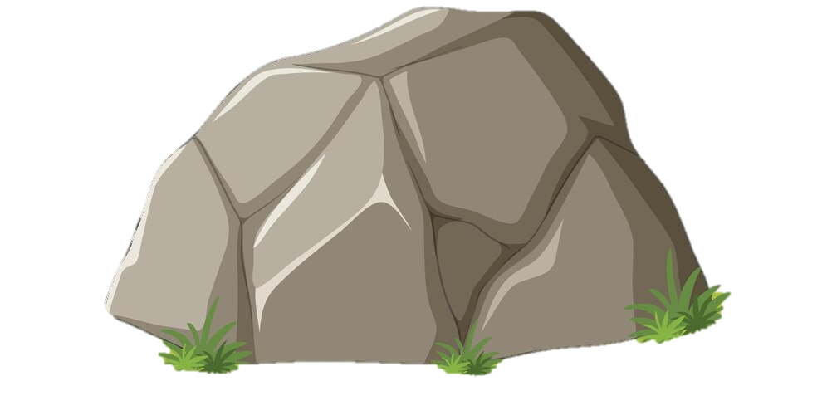
Mirar
=
To look at, To see

Slide 15
¿Cómo está
vestido/a?

Slide 16
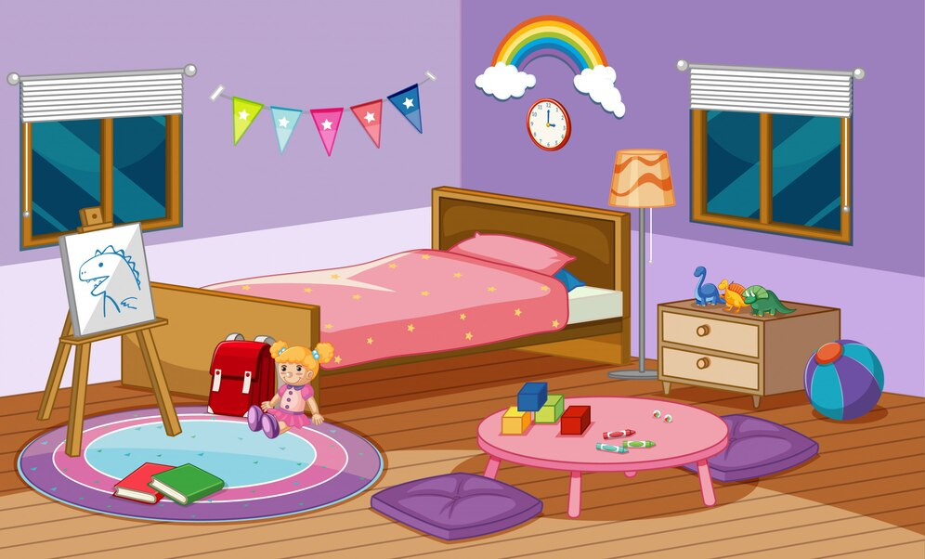
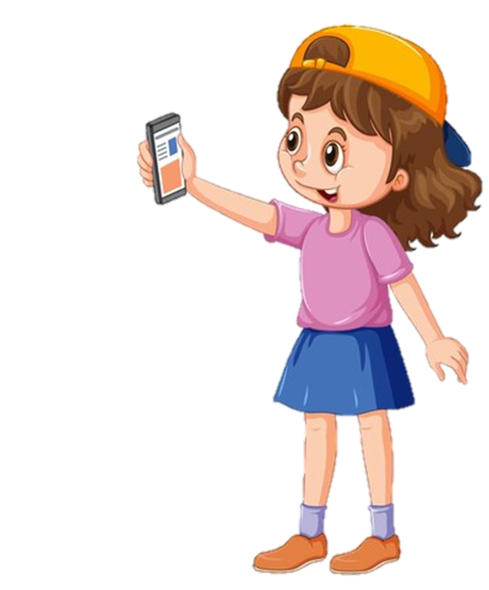
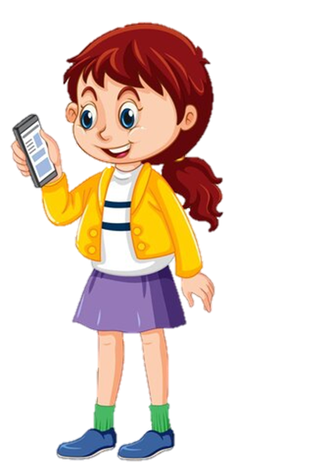
¿Cómo está vestido/a?
=
How is s/he, are you (f.) dressed?

Slide 17
La talla

Slide 18
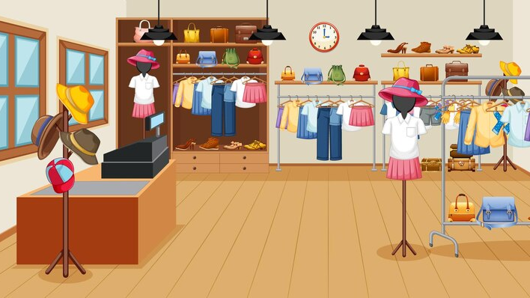
La talla
=
The size

Slide 19
¿Cuál talla necesita?

Slide 20
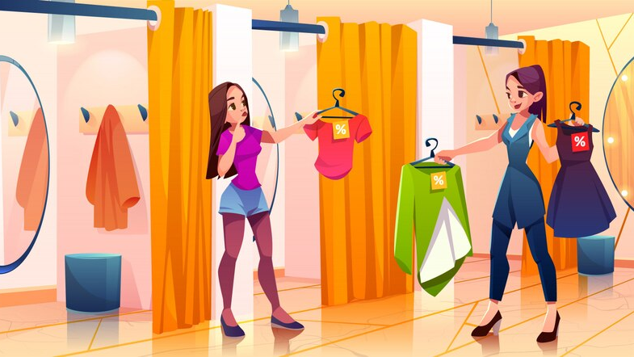
¿Cuál talla necesita?
=
What size does s/he, do you (f.) need?

Slide 21
Pequeño

Slide 22
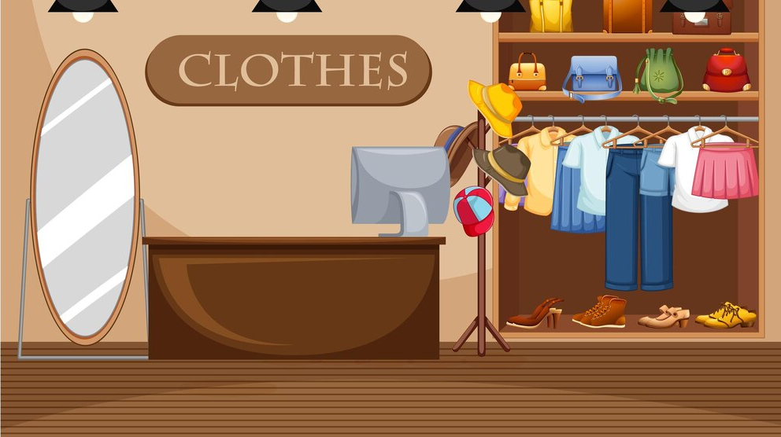
Pequeño
=
Small

Slide 23
Mediano

Slide 24
Mediano
=
Medium

Slide 25
Grande

Slide 26
Grande
=
Large

Slide 27
¿Qué ropa lleva?

Slide 28
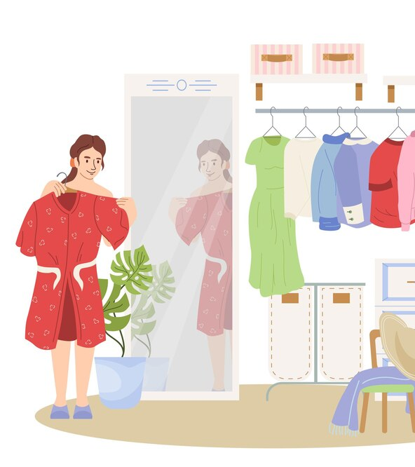
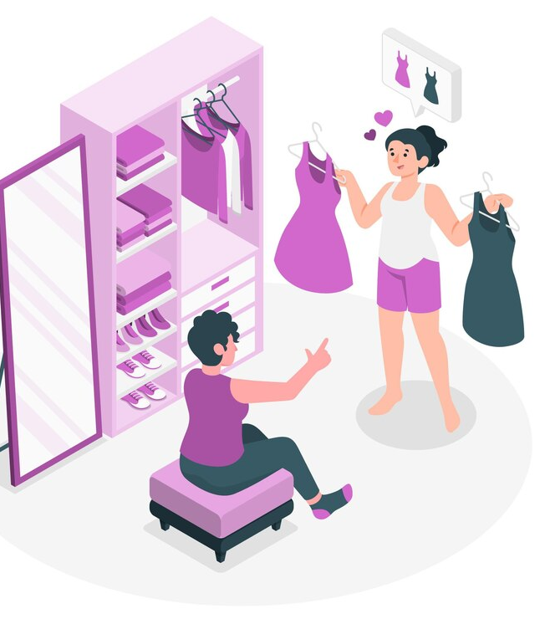
¿Qué ropa lleva?
=
What is s/he, are you (f.) wearing?

Slide 29
¿Qué necesitas?

Slide 30
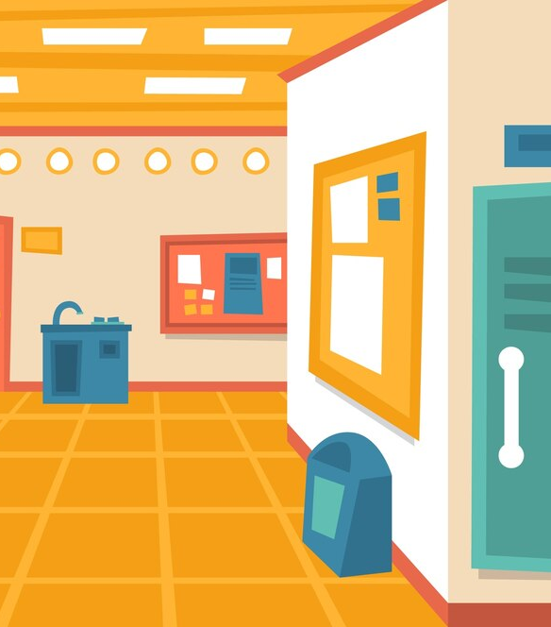
¿Qué necesitas?
=
What do you (inf.) need?
??
…

Slide 31
¿Qué necesita?

Slide 32
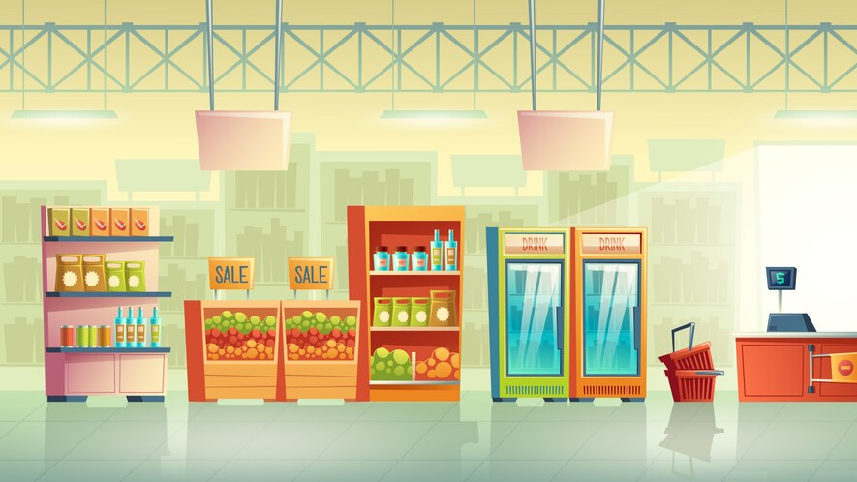
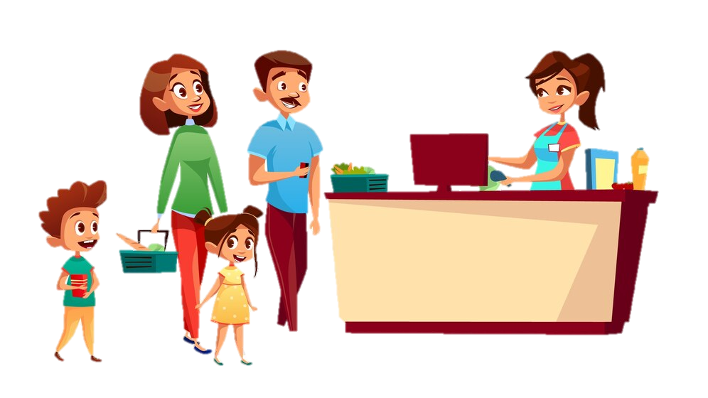
¿Qué necesita?
=
What does s/he, do you (f.) need?
!!
??

Slide 33
¿Cuánto cuesta/n?

Slide 34
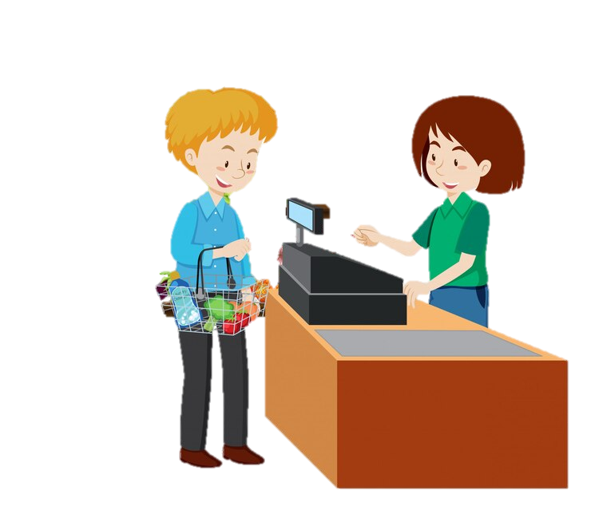
¿ Cuánto cuesta/n?
=
How much is it/are they?
$?
$$

Slide 35
Más grande

Slide 36
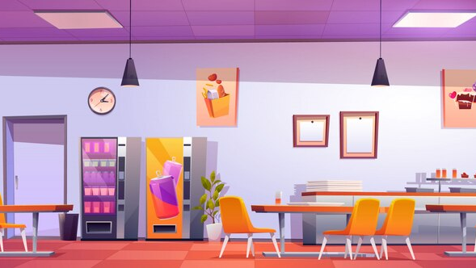
Más grande
=
Bigger

Slide 37
Más pequeño

Slide 38
Más pequeño
=
Smaller

Slide 39
-Ar Verb Endings:
Yo | -o | Nosotros | -amos
Tú | -as | Vosotros | -áis
Él/Ella/Usted | -a | Ellos/Ellas/ Ustedes | -an

Slide 40
